Slide 1


Stefan Applis
Klimawandel und ethische Fragestellungen
Beschreibe …!
Erkläre
Vergleiche
Stelle entgegen
Analysiere
Werte aus
Argumentiere logisch
Bewerte
Beurteile

Slide 2

1 | Klimawandel – Ethische Fragestellungen
Klimawandel als Problem unklarer Zuordnung von Handlungen und Handlungsfolgen
Beschreibe …!
Erkläre
Vergleiche
Stelle entgegen
Analysiere
Werte aus
Argumentiere logisch
Bewerte
Beurteile
Situation 1
Es ist Nacht. Sie sitzen auf Ihrem Fahrrad und – um schneller nach Hause zu kommen – nehmen Sie eine Abkürzung und fahren querfeldein über den Acker eines benachbarten Bauern und zerstören so einen kleinen Teil von dessen Ernte.
War es falsch, die Abkürzung zu nehmen?
Situation 2
Es ist Nacht. Um schneller nach Hause zu kommen nehmen Sie statt des Fahrrads das Auto. Dabei stoßen Sie CO2 aus; zusammen mit den Emissionen vieler andere Menschen verändert dies langsam das Klima. Diese Veränderung führt nach Jahrzehnten zu Ernteeinbußen bei Bauern in fernen Entwicklungsländern.
War es falsch, das Auto zu nehmen?

Slide 3
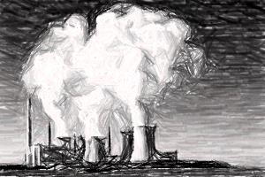
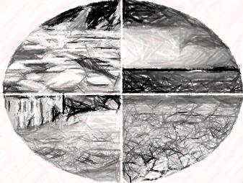
2 | Klimawandel – Ethische Fragestellungen
Klimawandel als intergenerationelles Problem (eigene Darstellung nach Roser & Seidel 2013, S. 6)
Beschreibe …!
Erkläre
Vergleiche
Stelle entgegen
Analysiere
Werte aus
Argumentiere logisch
Bewerte
Beurteile
vergangene Generation
heutige Generation
zukünftige
Generation
Verursachen von Emissionen
Erleben von Klimaschäden

Slide 4
3 | Klimawandel – Ethische Fragestellungen
Klimawandel als Problem doppelter Ungleichheit (eigene Darstellung nach Roser & Seidel 2013, S. 8)
Beschreibe …!
Erkläre
Vergleiche
Stelle entgegen
Analysiere
Werte aus
Argumentiere logisch
Bewerte
Beurteile
vergangene Generation
heutige Generation
zukünftige
Generation
Verursachen von Emissionen
Anteil Industrie-länder
Anteil Entwicklungsländer
Erleben von Klimaschäden
Anteil Industrie-länder
Anteil Entwicklungsländer

Slide 5
Klimawandel – Ethische Fragestellungen nach Roser & Seidel
Klimawandel als Problem doppelter Ungleichheit (eigene Darstellung nach Roser & Seidel 2013, S. 8)
Beschreibe …!
Erkläre
Vergleiche
Stelle entgegen
Analysiere
Werte aus
Argumentiere logisch
Bewerte
Beurteile
vergangene Generation
heutige Generation
zukünftige
Generation
Verursachen von Emissionen
Anteil Industrie-länder
Anteil Entwicklungs-länder
Erleben von Klimaschäden
Anteil Industrie-länder
Anteil Entwicklungsländer

